Slide 1
Public api yang bisa di akses : - any-api.com - github.com/toddmotto/public-apis - github.com/farizdotid (dari indo) otentikasi (auth) : - tanpa auth - key / token - oauth - cors

Slide 2
- Install aplikasi postman (tommymh21) - Browser : any-api > omdb - mendapatkan api key nya dulu - klik api key di navbar - account type free - masukan email (tommymh21) for education - verifikasi key di email - bc48f29c - yang hijau wajib

Slide 3
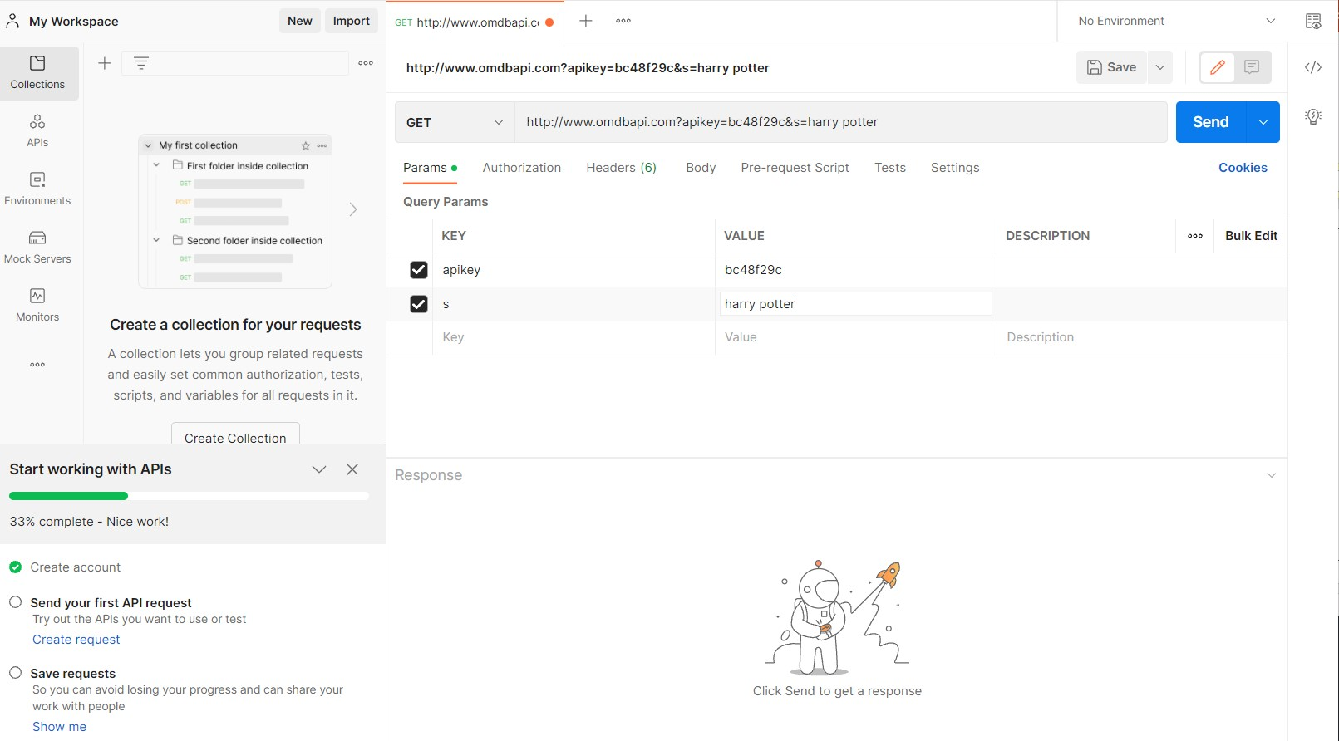
- Buka postman - Masukan link - Api key value - Param value - send

